Slide 1

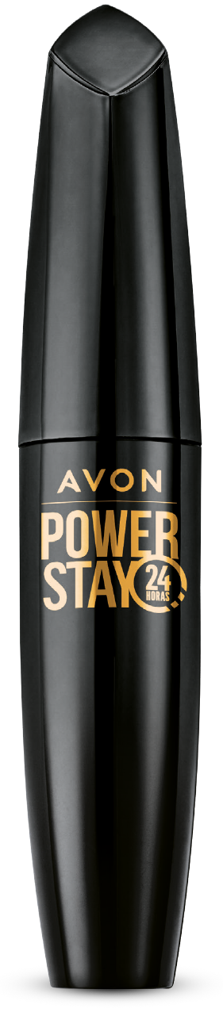
AVON POWER STAY MÁSCARA EXTRA VOLUME - 10 G
Fórmula de longa duração;
9x mais volume sem pesar;
24 horas de cílios poderosos, sem necessidade de reaplicar
R$ 51,99
Preço sugerido para a revenda.

Slide 2

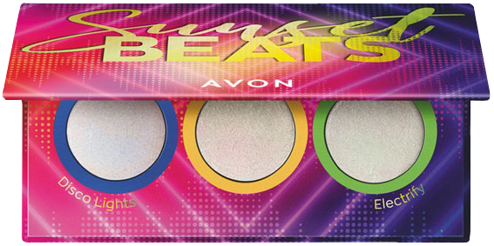
PALETA DE GLITTERS MULTIUSO SUNSET BEATS - 3,6 G
Funciona como sombra ou iluminador;
  Fácil aplicação;
Efeito de brilho holográfico.
R$ 69,99
Preço sugerido para a revenda

